Slide 1




Интелигентна платформа за подготовка и симулация на интервю за работа - prepAIred
Дипломант: Васил Паскалев Ганев
Факултетен номер: 791325006
Научен ръководител: доц. д-р Златко Захариев
Специалност: Информатика и софтуерни науки ОКС: Магистър

Slide 2
Въведение
Защо създадох prepAIred?
Подготовката за интервю за работа често е стресираща и липсва реалистична практика с персонализирана обратна връзка.
Какво е prepAIred?
Уеб базирана платформа с изкуствен интелект за персонализирани HR и технически интервюта.
AI генерирани въпроси, анализ на отговорите и гласов интервюиращ в реално време.

Slide 3
Цел и целева аудитория
Целта на prepAIred е да предостави достъпна и интелигентна среда за подготовка за интервю чрез реалистични симулации, персонализация и AI обратна връзка.
Целева аудитория:
Студенти и начинаещи кандидати
Софтуерни инженери и специалисти с различен професионален опит
Кандидати, които сменят своята кариерна насока

Slide 4
Предимства на prepAIred спрямо подобни продукти
Продукт | prepAIred | LeetCode | Pramp | Interviewing.io
AI генерирани въпроси | ✅ | ❌ | ❌ | ❌
Гласов AI интервюиращ | ✅ | ❌ | ❌ | ❌
Основен подход | AI симулация | Задачи | Peer интервю | Инженер интервю
Адаптивно интервю | ✅ | ❌ | ❌ | ❌

Slide 5








Технологии и среди
Следните технологии са използвани за създаването на prepAIred:
Сървърна част - .NET Core Web API, C#, Entity Framework Core, JWT, Postman
Клиентска част - Vite, TypeScript, React, React Router DOM, TanStack Query, Axios, KendoReact, Tailwind
AI и глас - OpenAI, Google Gemini, Claude, ElevenLabs
База данни и среди - SQL Server, Visual Studio, Visual Studio Code, SSMS

Slide 6
Основни функционалности
Приложението позволява:
Създаване и управление на потребителски профил
Генериране на HR и технически интервюта според роля, стек, трудност и AI агент
Оценяване на отговорите и генериране на персонализирана обратна връзка
Симулация на интервю с AI гласов интервюиращ в реално време
Проследяване на представянето и напредъка на потребителя

Slide 7
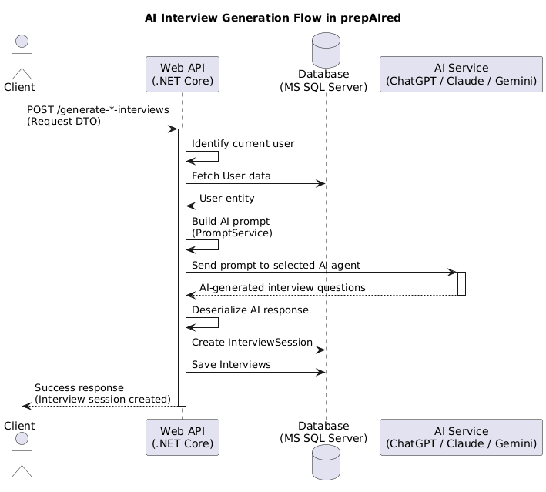
Интеграция с AI услуги и LLM модели
Основната функционалност на prepAIred се реализира чрез интеграция с външни AI услуги.
Интегрираният AI генерира въпроси и анализират отговорите.
Абстрактният слой AIService позволява подмяна и разширяване на LLM моделите без промяна в бизнес логиката.
ElevenLabs осигурява естествено звучащ AI гласов интервюиращ и комуникация в реално време.

Slide 8
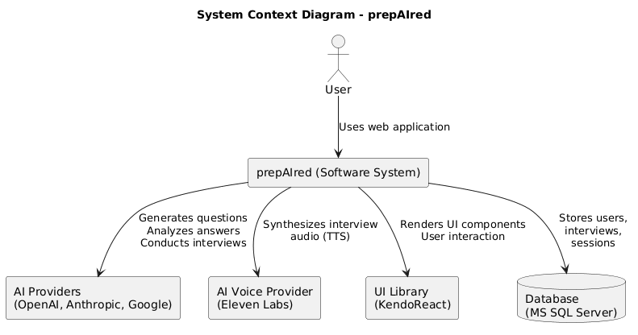

Slide 9
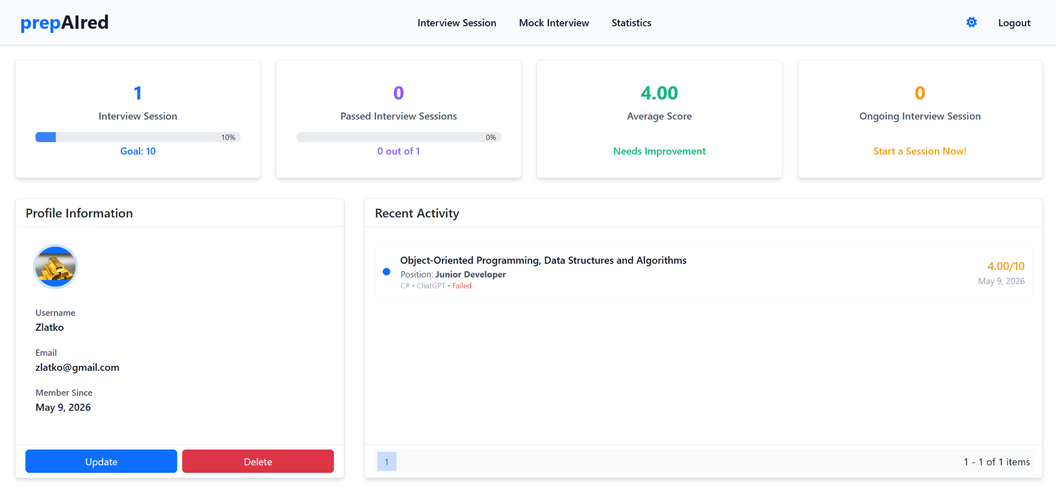

Slide 10
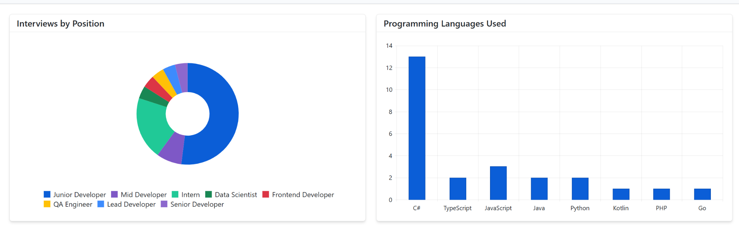
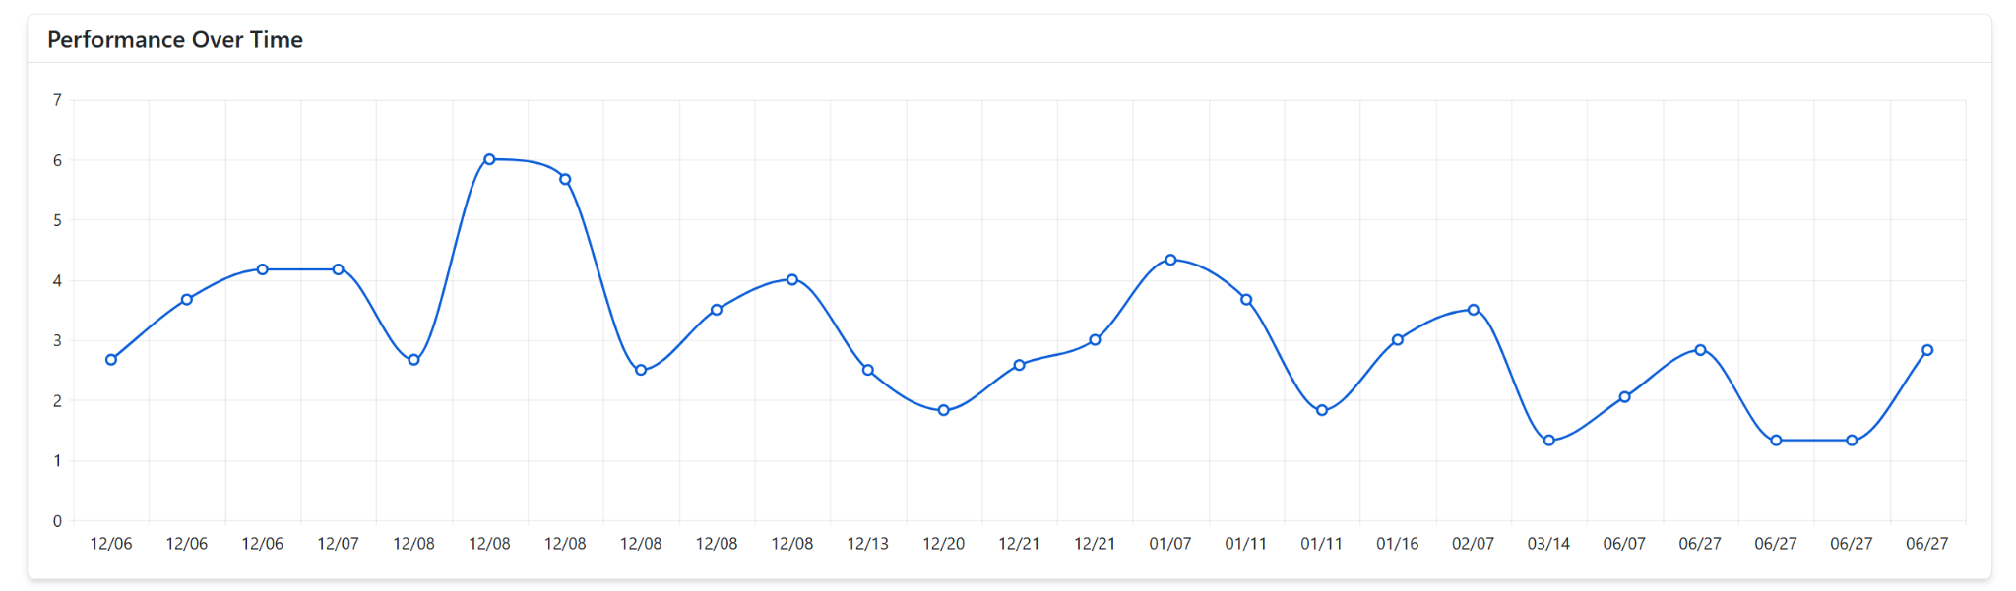

Slide 11
Заключение и бъдещи планове
prepAIred интегрира съвременни AI технологии в практическа платформа за подготовка и симулация на интервюта.
Възможни бъдещи подобрения:
Мобилно приложение чрез React Native/Electron
По-детайлен анализ и проследяване на напредъка
Допълнителни AI агенти и модели
WCAG 2.2, Section 508 и WAI-ARIA

Slide 12




Благодаря за вниманието!

